Slide 1
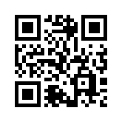
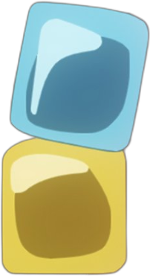

https://l.pulipuli.info/24/dils/moe
國考之路不孤獨
一個人備考
也能開的AI讀書會
── 2. AI備考篇 ──
前資圖系助理教授
陳勇汀
blog@pulipuli.info
2024
Bocchi the Exam!
Notes:
https://docs.google.com/presentation/d/13BxQbQ8xKk-c3w5aVk3dVqotCY7r7k-7Pg3gbFA3nXQ/edit?usp=sharing
https://rb.gy/lfbiit
我在這份投影片介紹了如何運用AI工具ChatGPT，特別針對準備國家考試的考生，打造一個人的AI讀書會。首先，我點出許多考生在準備國考時，常會遇到的困境，像是習慣獨自死讀、不擅長參與讀書會等。接著，我介紹了具ChatGPT這個AI工具，它能協助我們建立個人化的學習資料庫。我詳細說明了如何將網頁、PDF等資料匯入NotebookLM，讓AI學習並整理這些資料。
接下來，我分享了如何運用NotebookLM進行「訓練模型」，讓AI熟悉我們的考試範圍。透過上傳考試相關的PDF檔案，我們可以讓AI理解考試內容，並進一步利用AI來協助我們出題。我示範了如何請AI針對特定主題（例如「向量空間模型」）擬定選擇題和申論題，並分析了AI出題的優點與不足，強調我們需要仔細檢查AI的產出，並從中學習。
在申論題部分，我進一步說明如何請AI協助擬答，並分析AI擬答的結構和內容。我也介紹了如何利用心智圖來分析AI的回答，深入了解AI是如何組織資訊的。最後，我強調了驗證的重要性，鼓勵大家透過查詢原文、比對不同資料來源，來確保學習的正確性。
在結語部分，我點出AI工具並非取代我們思考，而是輔助我們學習。我強調，透過AI讀書會，我們可以將被動學習轉為主動學習，資訊視覺化學習成果，並建立學習回饋與責任感。最後，我再次強調，讀書不只是死讀書，而是要透過多元的方式來深化學習。這份投影片希望帶給大家一個新的視角，讓大家知道，即使是孤獨的國考之路，也能透過AI的幫助，變得更有效率且更有趣。

Slide 2
孤獨 x 國考 x AI讀書會
1. 館員國考篇
2. AI備考篇

Slide 3
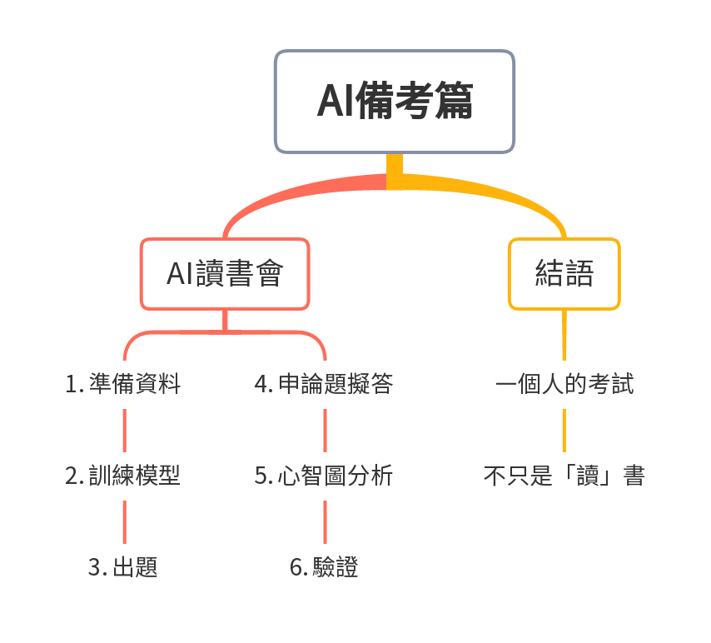
Notes:
AI備考篇
AI讀書會
1. 準備資料
2. 訓練模型
3. 出題
4. 申論題擬答
5. 心智圖分析
6. 驗證
結語
一個人的考試
不只是「讀」書

Slide 4
一個人的AI讀書會

Slide 5

不要只有「讀」書
一篇論文、
兩篇論文、
三篇論文...

Slide 6
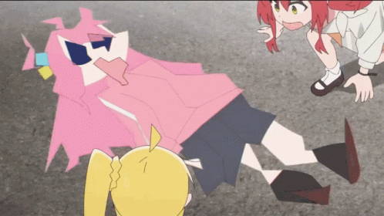
叫我參加讀書會的樣子
「我的學習風格就是只能一個人讀書啦！」
(濱路晶，2022)

Slide 7
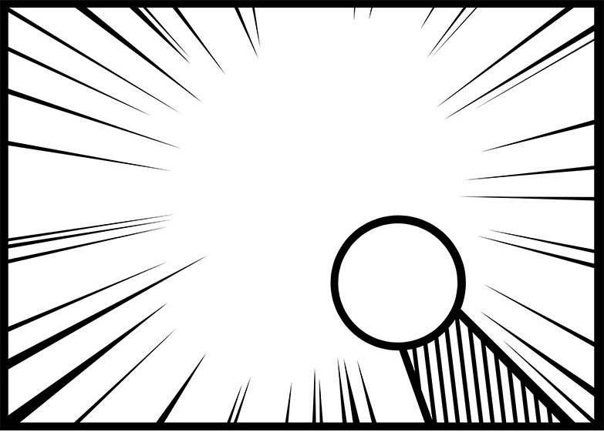

快用你那無敵的AI之力想想辦法吧！
ChatGPT先生

Slide 8

聽說ChatGPT常常一本正經地講錯話呢
你確定？

Slide 9
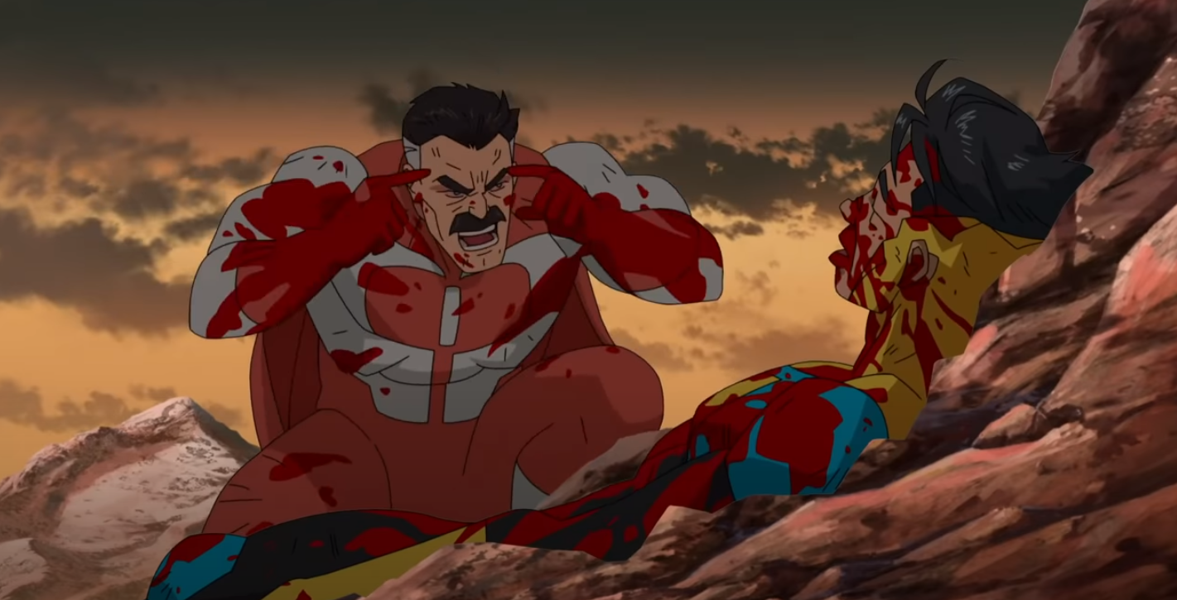
你跟ChatGPT一起想想
好好想想

Slide 10
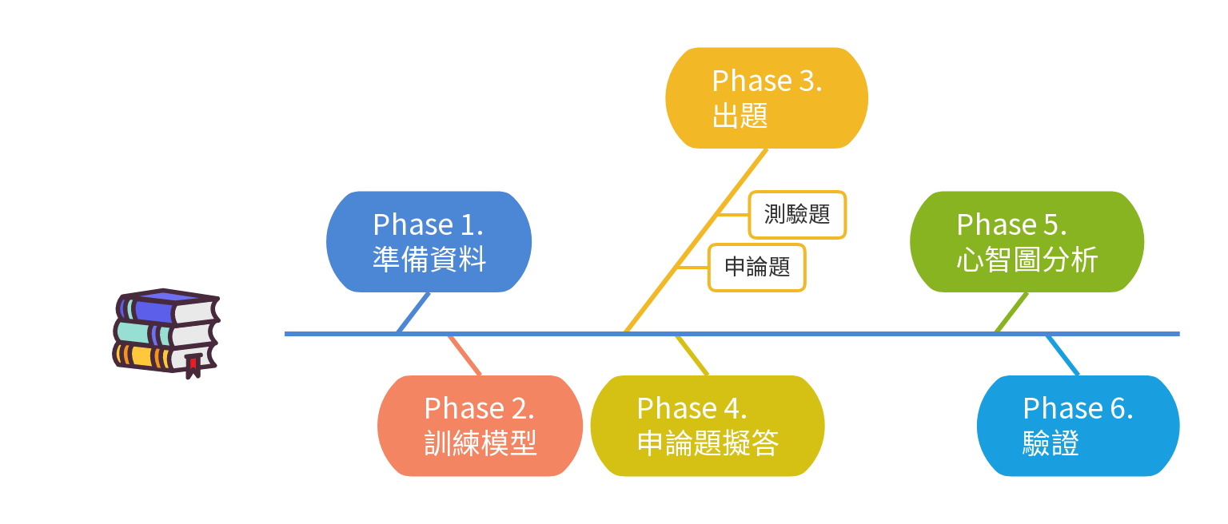
一個人的AI讀書會

Slide 11
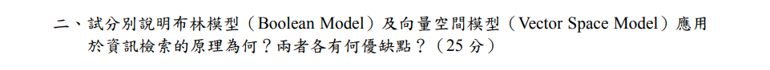
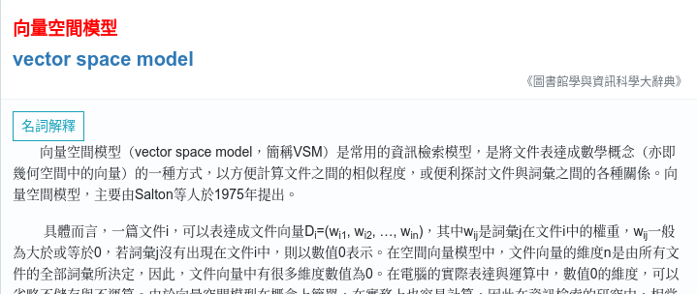
Phase 1. 準備資料

Slide 12
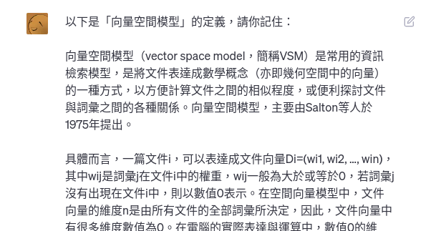
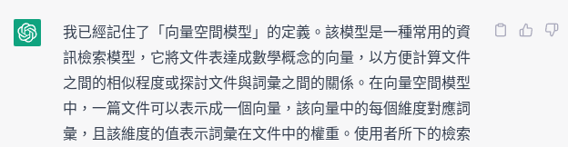
Phase 2. 訓練模型
以下是「OOOO」的(定義/摘要/內容)，請你記住：...
Notes:
以下是「向量空間模型」的定義，請你記住：
向量空間模型（vector space model，簡稱VSM）是常用的資訊檢索模型，是將文件表達成數學概念（亦即幾何空間中的向量）的一種方式，以方便計算文件之間的相似程度，或便利探討文件與詞彙之間的各種關係。向量空間模型，主要由Salton等人於1975年提出。
具體而言，一篇文件i，可以表達成文件向量Di=(wi1, wi2, …, win)，其中wij是詞彙j在文件i中的權重，wij一般為大於或等於0，若詞彙j沒有出現在文件i中，則以數值0表示。在空間向量模型中，文件向量的維度n是由所有文件的全部詞彙所決定，因此，文件向量中有很多維度數值為0。在電腦的實際表達與運算中，數值0的維度，可以省略不儲存與不運算。由於向量空間模型在概念上簡單，在實務上也容易計算，因此在資訊檢索的研究中，相當常見。
除了將文件表達成向量之外，使用者所下的檢索策略亦能表達成同樣維度（n）的向量；如此一來，運用線性代數（linear algebra）的向量內積（inner product），便能計算文件與檢索策略間的相似程度，亦即：向量內積值越趨近1，則表示文件與檢索策略越相似，若越趨近0，則表示二者越不相似。用同樣的向量內積方法，亦能計算兩文件間的相似程度。
雖然如此，向量空間模型有如下的缺點：（1）無從表達各個詞彙之間的關係（均為獨立的維度），若要表達，如利用雙連詞（bi-gram）等方法，則其維度暴增得很快，增加計算負擔；（2）維度的權重計算方式，常為經驗法則，如詞頻與逆向文件篇數的乘積，雖然直覺，但不夠具備理論的推導性。因此，近年來有機率模型、語言模型的提出，其應用在資訊檢索時，可以比向量空間模型有更好的成效。
----
我已經記住了「向量空間模型」的定義。該模型是一種常用的資訊檢索模型，它將文件表達成數學概念的向量，以方便計算文件之間的相似程度或探討文件與詞彙之間的關係。在向量空間模型中，一篇文件可以表示成一個向量，該向量中的每個維度對應詞彙，且該維度的值表示詞彙在文件中的權重。使用者所下的檢索策略也能表達成同樣維度的向量，以計算文件與檢索策略間的相似程度。雖然向量空間模型在概念上簡單、在實務上容易計算，但其存在一些缺點，如無法表達詞彙之間的關係等。

Slide 13
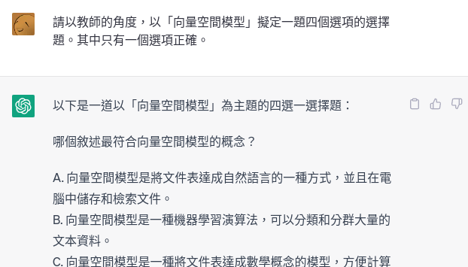
Phase 3. 出題：測驗題
請以教師的角色，以「OOOO」擬定一題四個選項的選擇題。
其中只有一個選項正確。
Notes:
請以教師的角度，以「向量空間模型」擬定一題四個選項的選擇題。其中只有一個選項正確。
----
以下是一道以「向量空間模型」為主題的四選一選擇題：
哪個敘述最符合向量空間模型的概念？
A. 向量空間模型是將文件表達成自然語言的一種方式，並且在電腦中儲存和檢索文件。
B. 向量空間模型是一種機器學習演算法，可以分類和分群大量的文本資料。
C. 向量空間模型是一種將文件表達成數學概念的模型，方便計算文件之間的相似程度或探討文件與詞彙之間的關係。
D. 向量空間模型是一種將文件轉換成圖像的模型，可以分析圖像和文本之間的相關性。
正確答案是 C。向量空間模型是將文件表達成數學概念的模型，方便計算文件之間的相似程度或探討文件與詞彙之間的關係。選項 A 中的「自然語言」和「在電腦中儲存和檢索文件」並不正確，選項 B 中的「機器學習演算法」並非向量空間模型的主要應用方式，而選項 D 中的「將文件轉換成圖像」也不是向量空間模型所做的事情。

Slide 14
Phase 3. 出題：測驗題 (cont.)
哪個敘述最符合向量空間模型的概念？
向量空間模型是將文件表達成自然語言的一種方式，並且在電腦中儲存和檢索文件。
向量空間模型是一種機器學習演算法，可以分類和分群大量的文本資料。
向量空間模型是一種將文件表達成數學概念的模型，方便計算文件之間的相似程度或探討文件與詞彙之間的關係。
向量空間模型是一種將文件轉換成圖像的模型，可以分析圖像和文本之間的相關性。
答案是：C

Slide 15
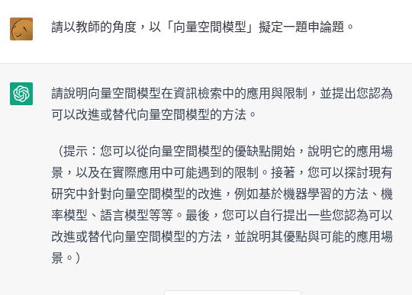
Phase 3. 出題：申論題
請以教師的角色，以「OOOO」擬定一題申論題。
Notes:
請以教師的角度，以「向量空間模型」擬定一題申論題。
----
請說明向量空間模型在資訊檢索中的應用與限制，並提出您認為可以改進或替代向量空間模型的方法。
（提示：您可以從向量空間模型的優缺點開始，說明它的應用場景，以及在實際應用中可能遇到的限制。接著，您可以探討現有研究中針對向量空間模型的改進，例如基於機器學習的方法、機率模型、語言模型等等。最後，您可以自行提出一些您認為可以改進或替代向量空間模型的方法，並說明其優點與可能的應用場景。）

Slide 16
Phase 3. 出題：申論題 (cont.)
請說明向量空間模型在資訊檢索中的應用與限制，並提出您認為可以改進或替代向量空間模型的方法。
提示：
您可以從向量空間模型的優缺點開始，說明它的應用場景，以及在實際應用中可能遇到的限制。
接著，您可以探討現有研究中針對向量空間模型的改進，例如基於機器學習的方法、機率模型、語言模型等等。
最後，您可以自行提出一些您認為可以改進或替代向量空間模型的方法，並說明其優點與可能的應用場景。

Slide 17
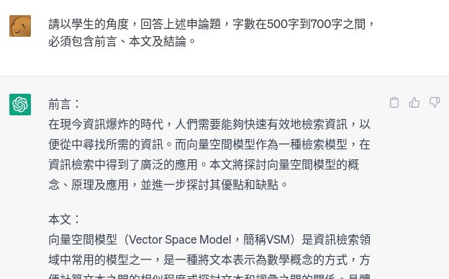
Phase 4. 申論題擬答
請以學生的角度，回答上述申論題， 字數在500字到700字之間，必須包含前言、本文及結論。
Notes:
請以學生的角度，回答上述申論題，字數在500字到700字之間，必須包含前言、本文及結論。
----
前言：
在現今資訊爆炸的時代，人們需要能夠快速有效地檢索資訊，以便從中尋找所需的資訊。而向量空間模型作為一種檢索模型，在資訊檢索中得到了廣泛的應用。本文將探討向量空間模型的概念、原理及應用，並進一步探討其優點和缺點。
本文：
向量空間模型（Vector Space Model，簡稱VSM）是資訊檢索領域中常用的模型之一，是一種將文本表示為數學概念的方式，方便計算文本之間的相似程度或探討文本和詞彙之間的關係。具體而言，VSM 將文本表示為向量，向量的維度由文本中所有詞彙決定，其中每個維度的值為該詞彙在文本中的權重，若詞彙在文本中未出現，則該維度的值為 0。在計算文本之間的相似程度時，可以使用向量內積的方法，計算兩向量之間的夾角，越接近 1，表示兩個文本越相似。
VSM 模型的優點在於其概念簡單，實現容易，並且對於大量的文本資料有較好的效果。VSM 模型可以輕鬆地處理文本中出現的詞彙，不需要對文本進行複雜的分析，並且可以根據用戶輸入的檢索詞彙快速檢索文本資料庫中的相關文本。此外，由於 VSM 模型中的向量具有良好的數學特性，可以應用多種計算方法，從而進一步優化檢索結果。
然而，VSM 模型也存在著一些缺點。首先，VSM 模型無法表達詞彙之間的關係，因此在處理多詞彙詞組時，維度將會急劇增加，這將導致計算複雜度的急劇增加。其次，VSM 模型中對詞彙權重的計算方式往往基於經驗法則，如詞頻、
----
繼續
----
結論：
總結來說，向量空間模型是一種將文本轉換成向量表示的模型，在資訊檢索領域中得到廣泛應用。它是一種簡單有效的模型，可以輕鬆地計算文本之間的相似度。但是，它的缺點也很明顯，例如無法表達詞彙之間的關係以及維度權重計算的經驗法則等。因此，在實際應用中，我們需要根據具體的情況，選擇合適的模型來進行文本分析和檢索。

Slide 18
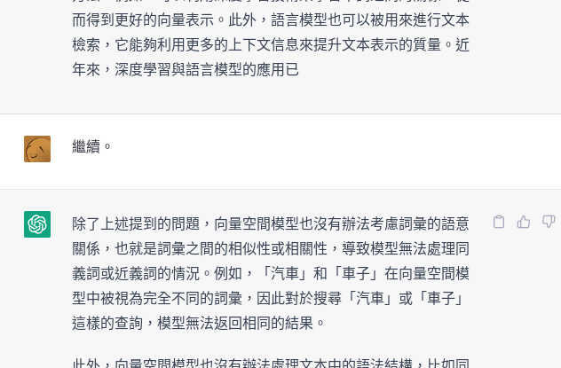
Phase 4. 申論題擬答 (cont)
繼續。
沒有回答完
繼續
繼續回答

Slide 19
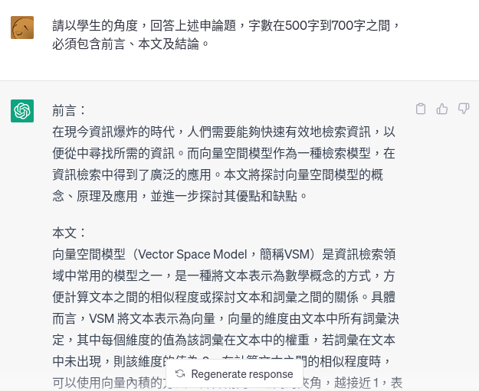
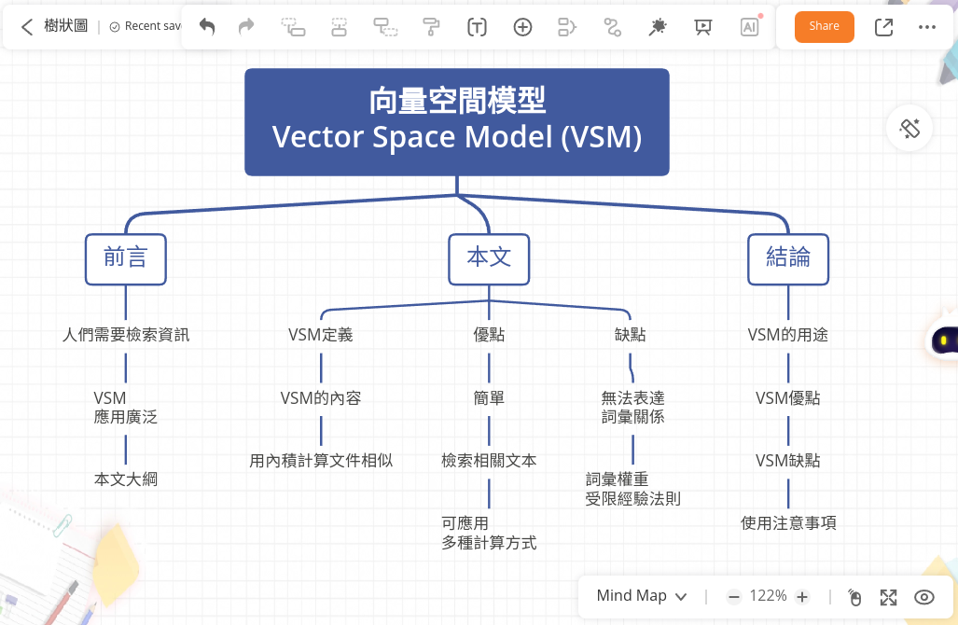
Phase 5. 心智圖分析

Slide 20


Phase 5. 心智圖分析 (cont.)
文章的回答
最終目標
不易記憶
心智圖筆記
協助思考
容易記憶
ChatGPT是怎麼將訓練資料轉換成文章的呢？
ChatGPT是如何組織「前言」、「本文」及「結論」的呢？

Slide 21

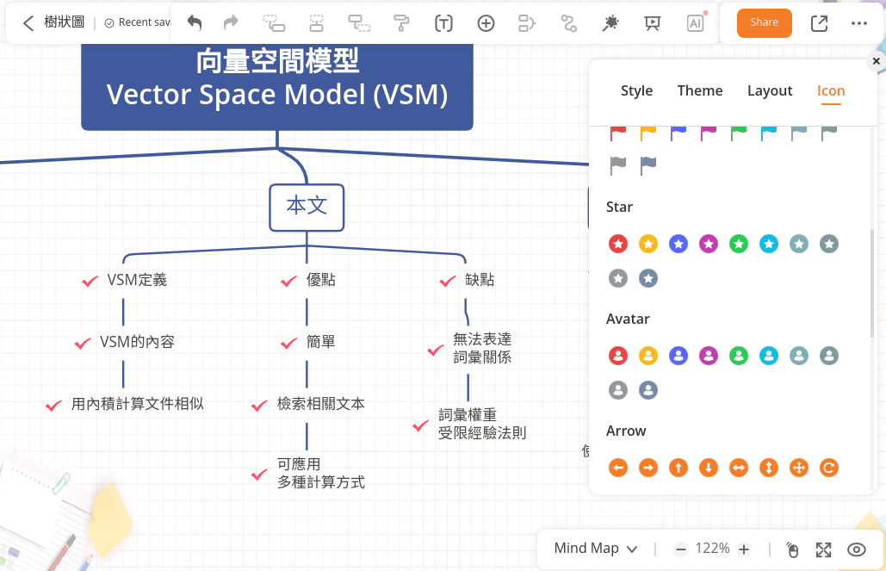
Phase 6. 驗證

Slide 22
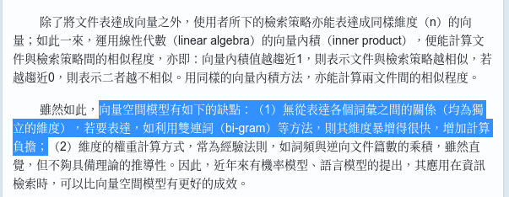
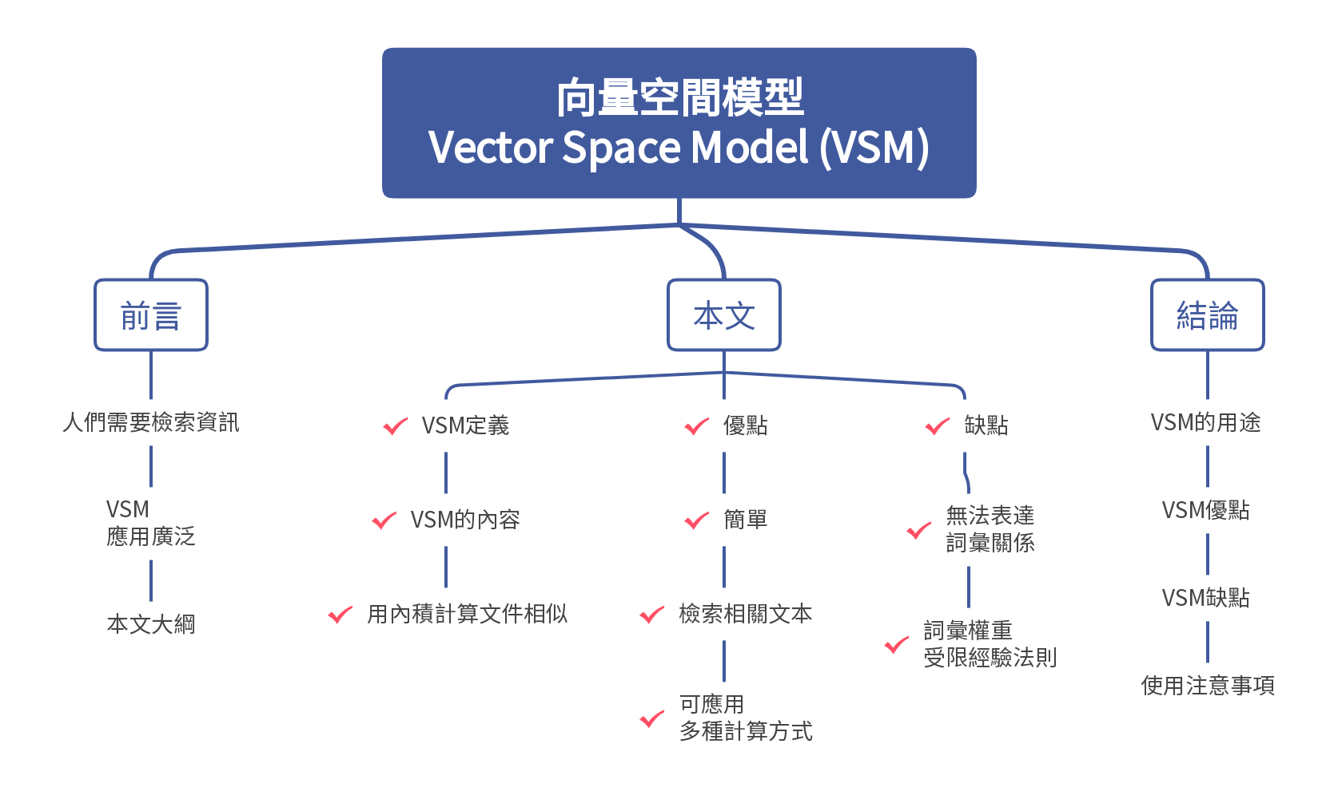
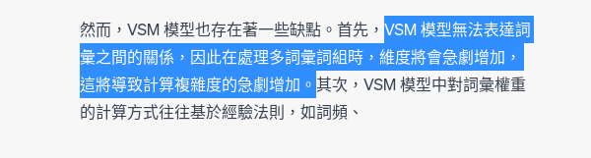
Phase 6. 驗證 (cont.)
樂詞網
ChatGPT
Notes:
https://terms.naer.edu.tw/detail/bd9ee0ccd55f63b841bd7cef350856e9/?startswith=zh&seq=1

Slide 24
結語

Slide 25
同學，該起床考試了
畫心智圖？
交給AI就好了呀

Slide 26
說好的AI呢？
標題詐欺？

Slide 27

國考之路不孤獨
一個人也能開的 AI讀書會
POINT!
化被動為主動學習
視覺化學習成果
學習回饋
學習責任
Bocchi
the Exam!
讀書不只是「讀」書

Slide 28


感謝聆聽
任何問題都可以發問喔！
有什麼問題嗎？
電子信箱
blog@pulipuli.info
https://l.pulipuli.info/
24/dils/moe
BLOG 布丁布丁吃什麼？
blog.pulipuli.info

